Slide 1


데이터베이스 프로젝트
교육 관리 시스템
3조: 연진섭, 김완진, 김재욱, 한효원

Slide 2
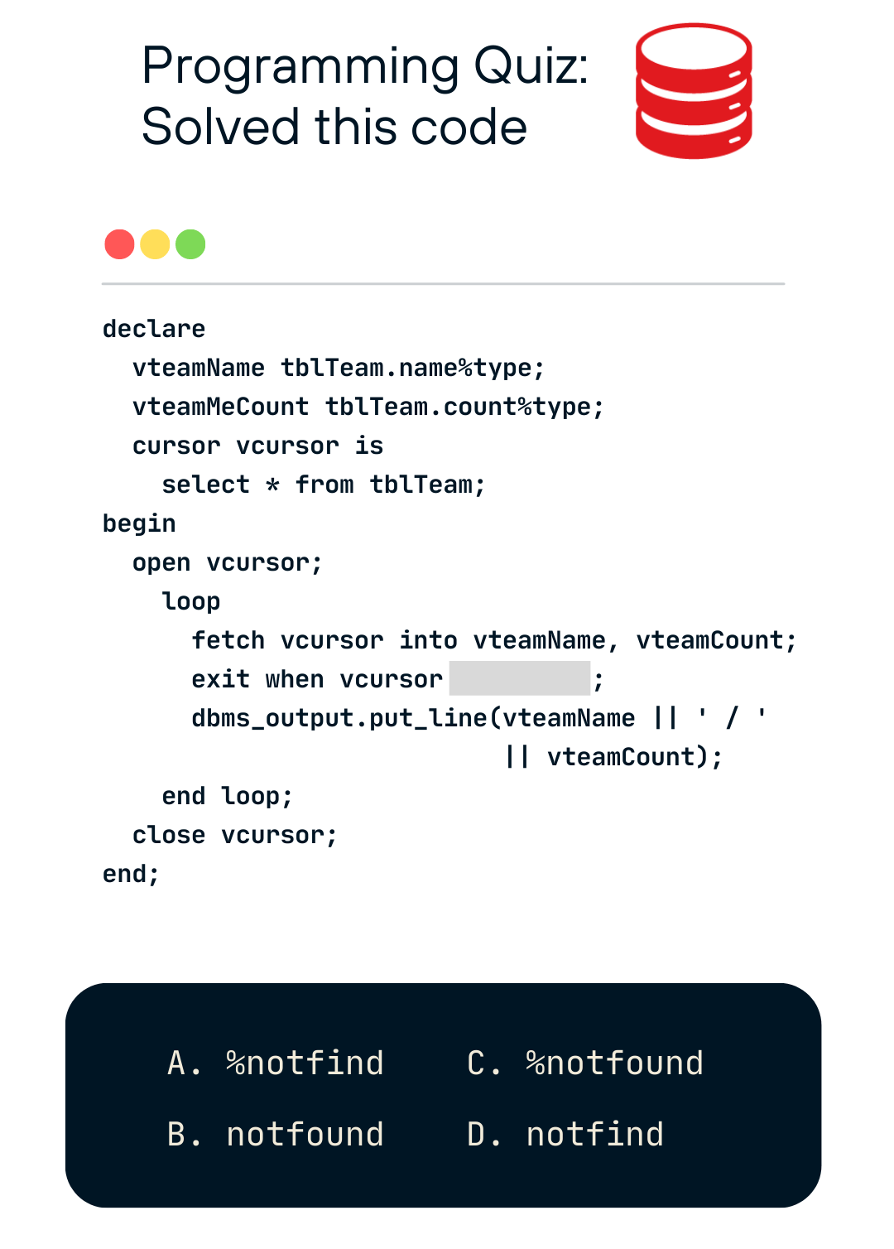

목차
프로젝트 개요
요구분석 개요
데이터 구조
업무 SQL 및 시연

Slide 3
프로젝트 개요
기간, 업무분담

Slide 4
프로젝트 개요
2023.03.28 -
2023.03.30 -
2023.04.02 -
2023.04.07
요구사항 분석
테이블 정의
업무 SQL, 오브젝트 구현
발표
2023.03.29 -
2023.03.31 -
2023.04.06 -
데이터 구조 정의
데이터 정의
발표 준비

Slide 5
프로젝트 개요 (DDL)
tblBook
tbAdmin
tblTeacher
tblHr
tblMemberinfo
tblStudent
tblHoliday
연진섭
연진섭
tblCurEval
tblWrittenTest
tblPracticalTest
tblWrQuestion
tblPrQuestion
tblKua
tblBookSign
한효원
tblLecture
tblCurriculum
tblSubject
tblAvailSubject
tblSubBook
tblCursub
tblScore
김완진
tblAttendance
tblAbsent
tblCertificate
tblInterview
tblApplicant
tblSelect
김재욱

Slide 6
프로젝트 개요 (DML)
교사
국민취업제도
교육생
관리자
과정 평가
멤버정보
수료 상태
연진섭
연진섭
한효원
결석처리
출결
실기 문제
필기 문제
점수
과정
교재 서명
선발
신청인
강의가능과목
과목
면접
과정별 과목
김완진
김재욱
실기
필기
교재
과목별 교재
강의실
공휴일

Slide 7
프로젝트 개요 (업무쿼리)
공통
관리자 로그인
교사 로그인
교육생 로그인
교사
과정 평가 조회
과정별 취업률 조회
교육생
성적조회
연진섭
연진섭
관리자
기초 정보 관리
교사 계정 관리
교육생
출결조회
한효원
개설 과정 관리
개설 과목 관리
교사
과정 평가조회
국취제 조회
강의 스케줄 조회
교육생
과정평가 등록
김완진
성적 입출력
출결 관리 및 출결 조회
관리자
시험 관리 및 조회
출결 관리 및 조회
교육생 선발
교육생
국취제 등록
김재욱
과정별 취업률 입력
과목별 교재관리

Slide 8
2. 요구분석 개요
관리자, 교사, 교육생, 추가

Slide 9
요구분석 개요
관리자
교사
교육생
✔
추가
⠂기초 정보 관리
⠂계정 관리
⠂개설과정/과목 관리
⠂출결 관리 및 조회
⠂평가 문제 관리
⠂강의 스케줄 조회
⠂성적 입출력
⠂출결 조회
⠂성적 확인 및 조회
⠂출결 조회
⠂계정 조회
⠂시험 정보 조회
⠂면접 및 선발
⠂교재 수령 관리
⠂국민취업지원제도
⠂과정 평가

Slide 10
3. 데이터 구조
ERD

Slide 11
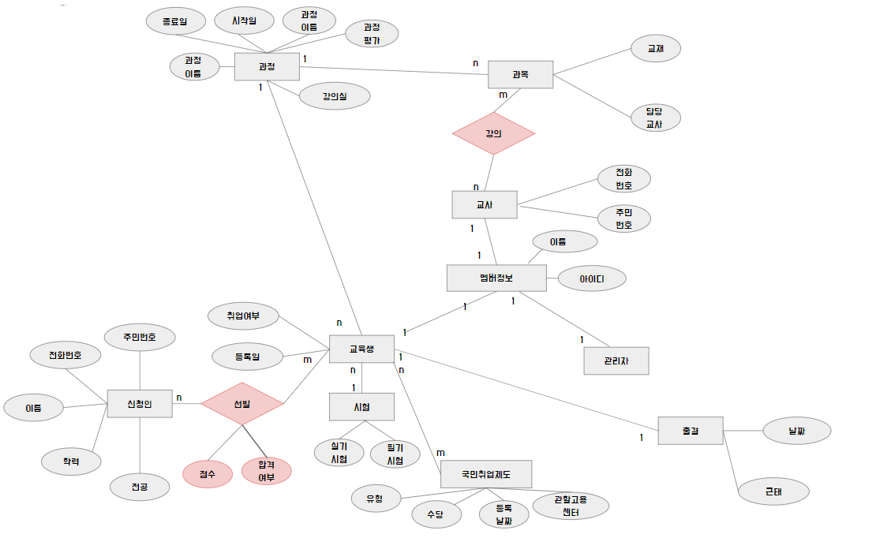
데이터 구조 - 개념적 모델링

Slide 12
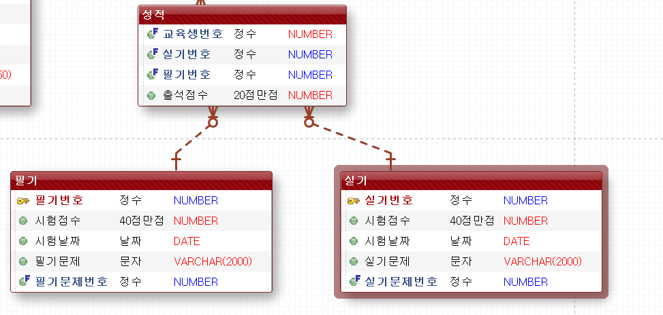
데이터 구조 - 성적 초안

Slide 13
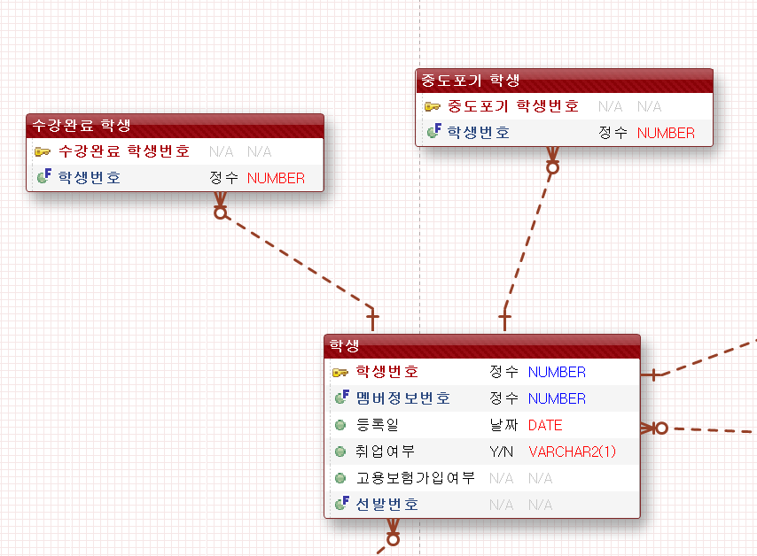
데이터 구조 - 수료 상태 초안

Slide 14
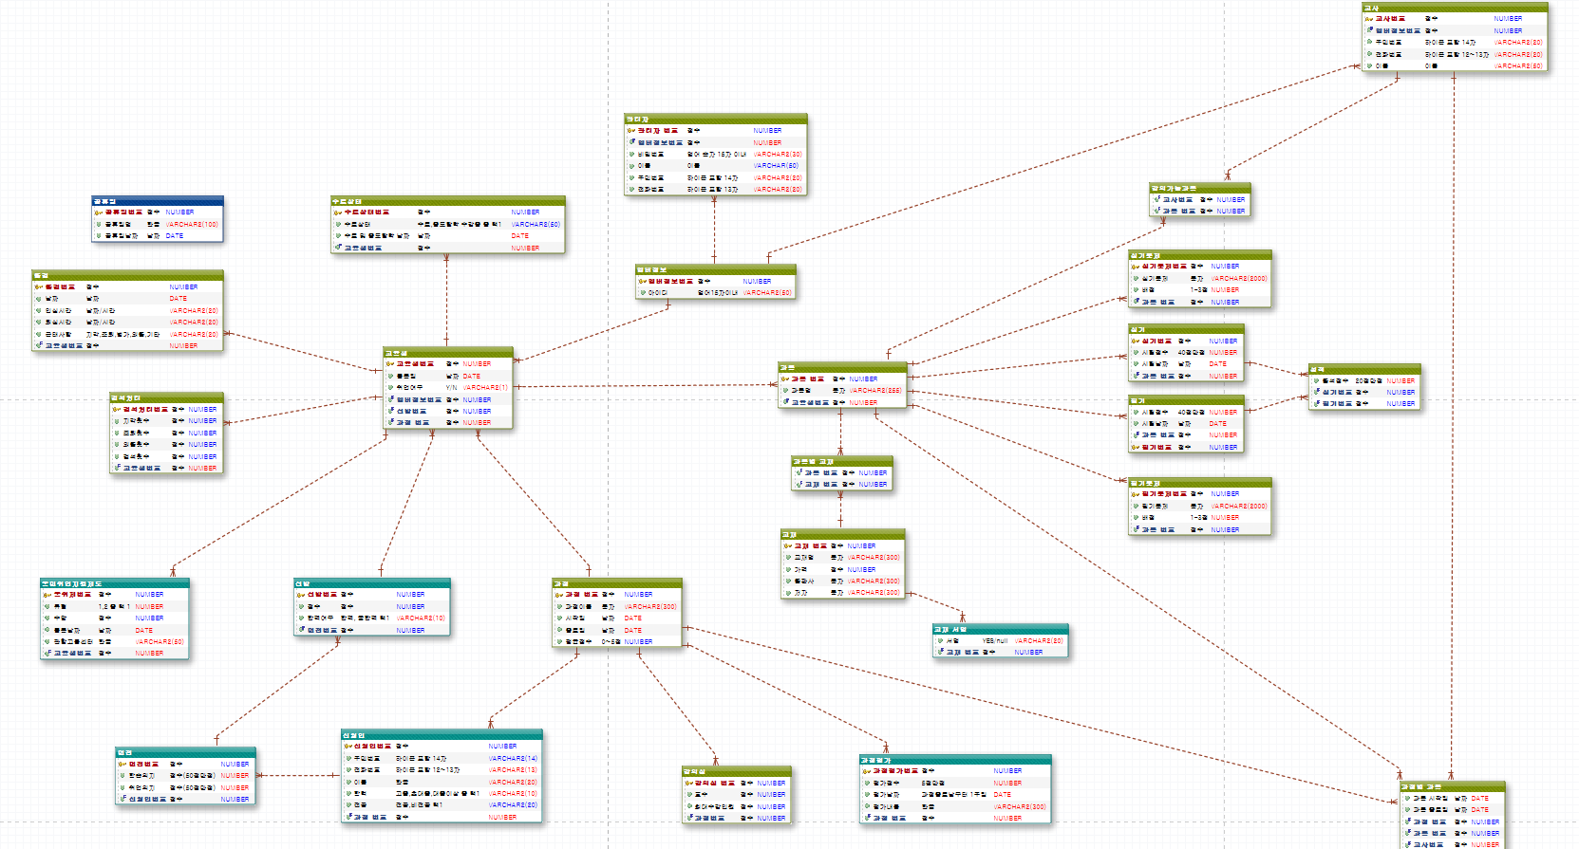
데이터 구조 - 전체

Slide 15
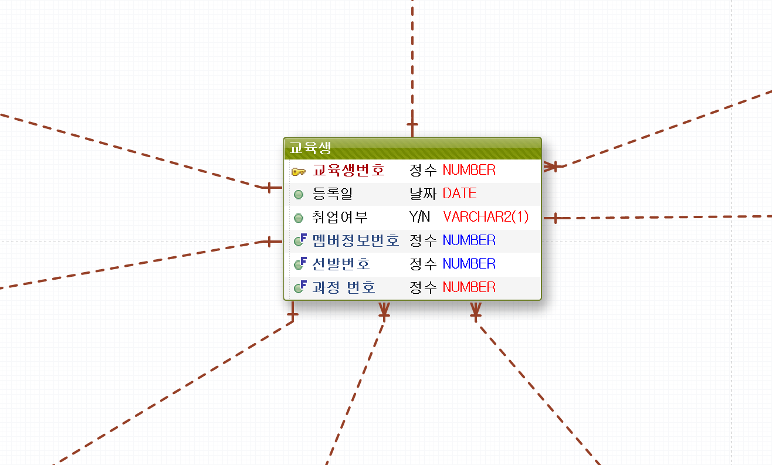
데이터 구조 - 교육생

Slide 16
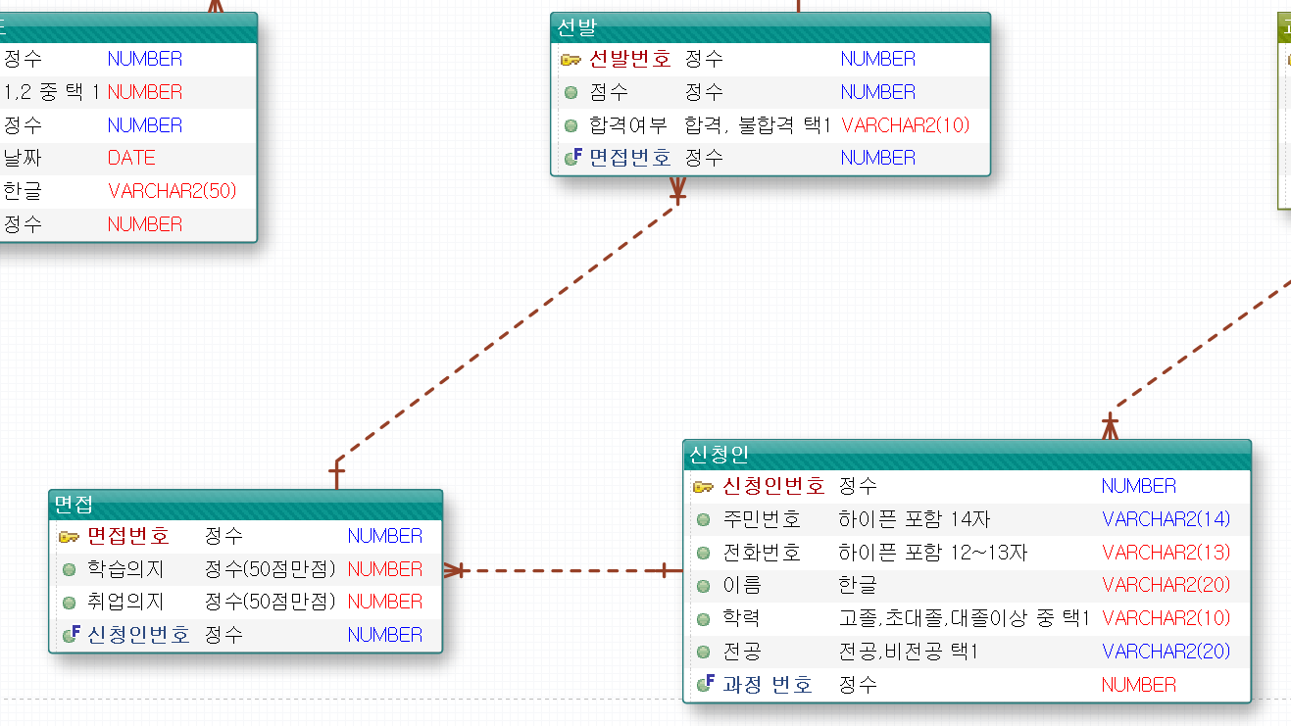
데이터 구조 - 신청인, 면접, 선발

Slide 17
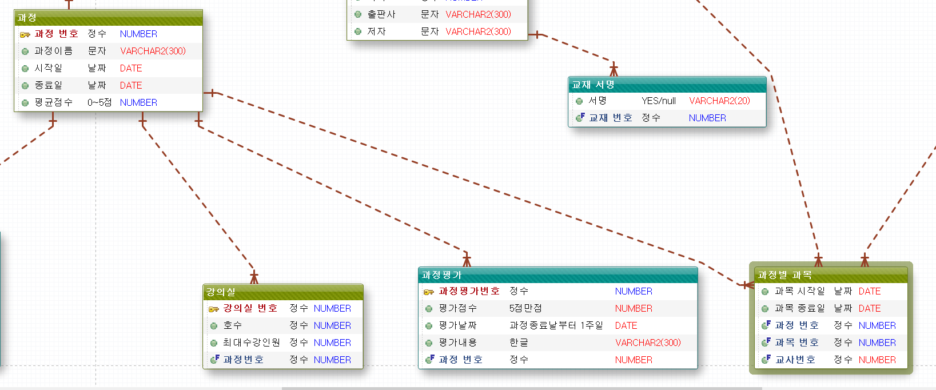
데이터 구조 - 과정

Slide 18
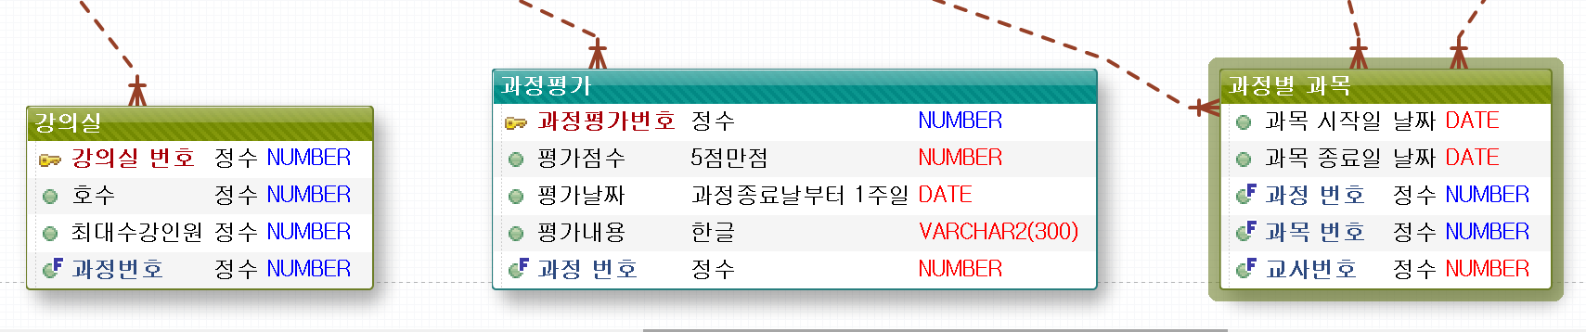
데이터 구조 - 강의실, 과정 평가, 과정별 과목

Slide 19
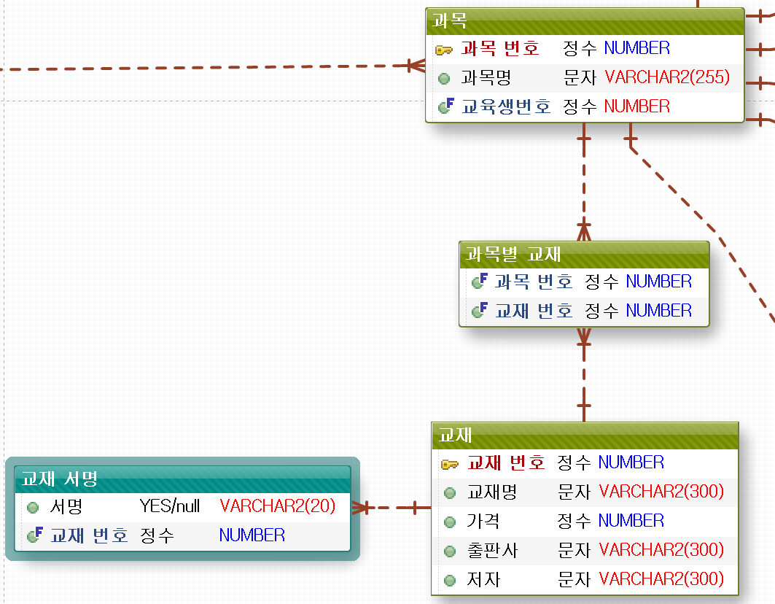
데이터 구조 - 과목, 과목별 교재, 교재, 교재 서명

Slide 20
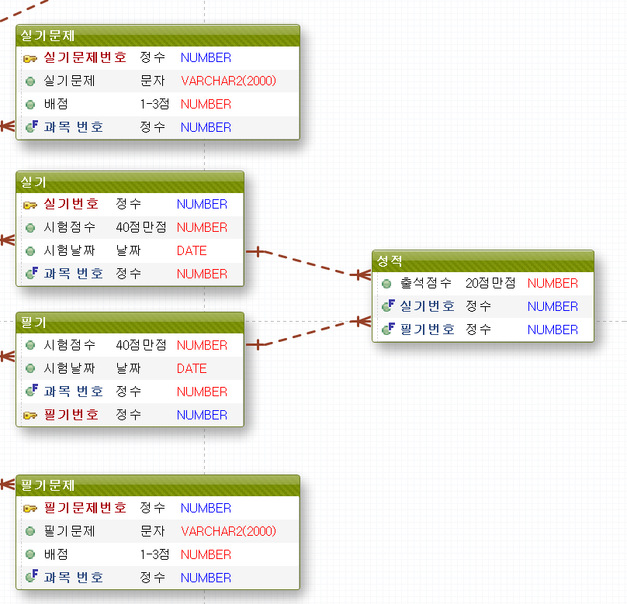
데이터 구조 - 성적 최종본

Slide 21
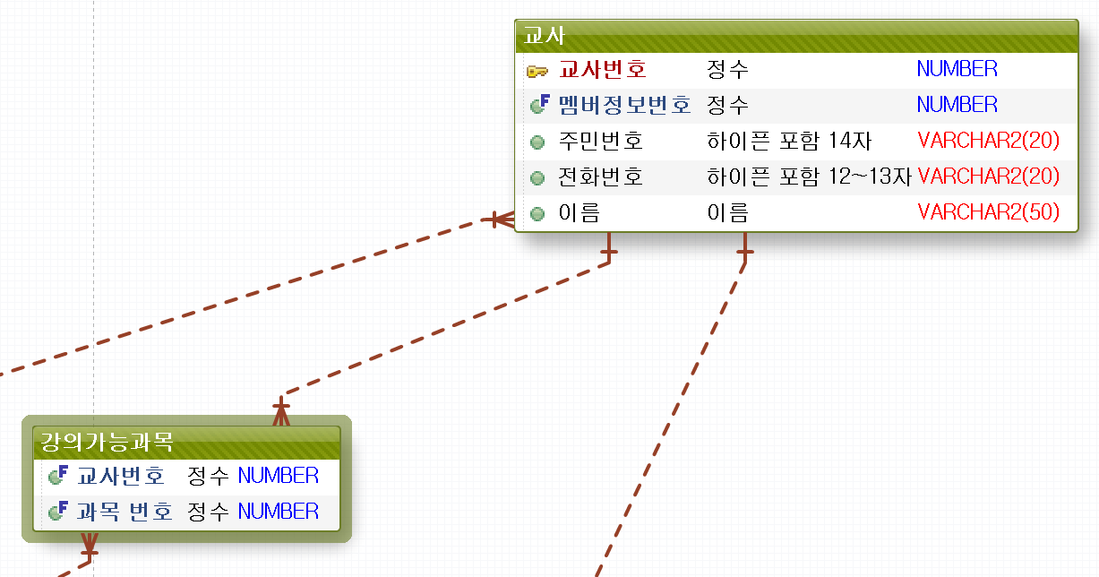
데이터 구조 - 교사, 강의가능과목

Slide 22
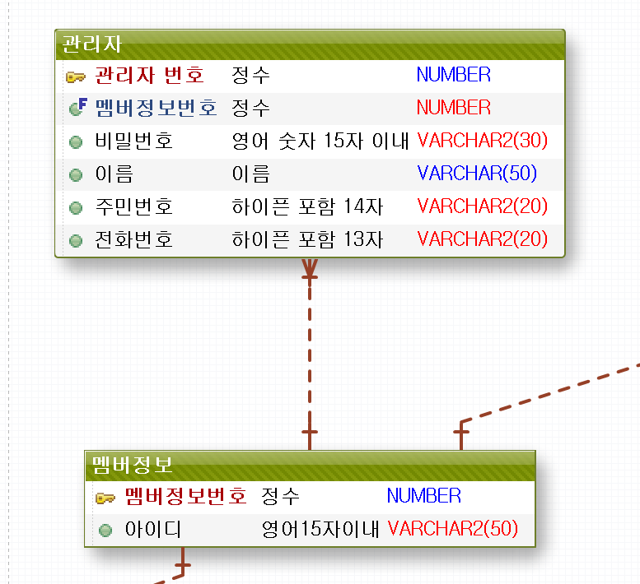
데이터 구조 - 관리자, 멤버정보

Slide 23
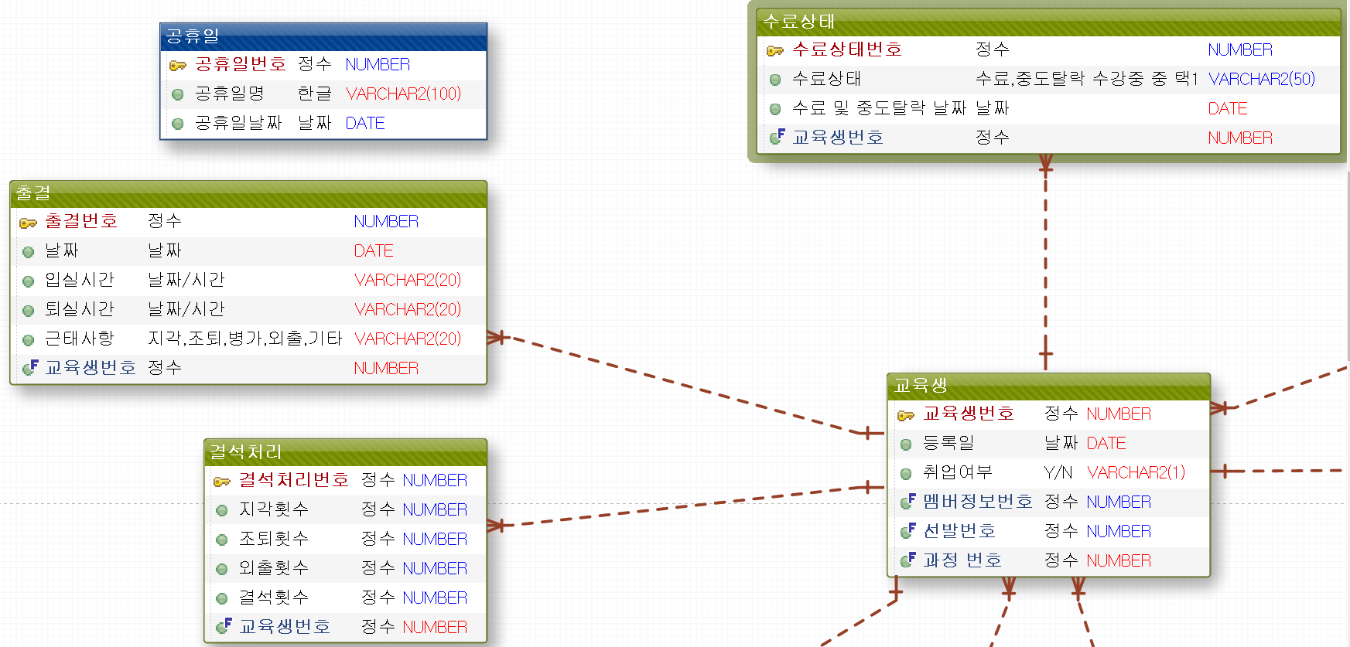
데이터 구조 - 출결, 수료상태

Slide 24
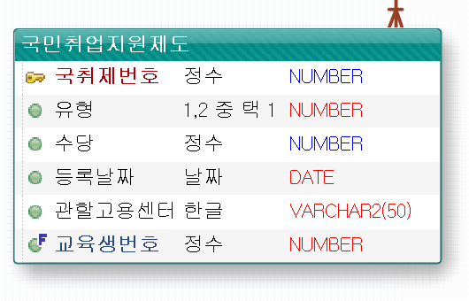
데이터 구조 - 국민취업지원제도

Slide 25
4. 업무SQL 및 시연
ANSI-SQL, PL/SQL

Slide 26
업무 SQL 관리자 - 교사 계정 관리
create or replace function fnTeacherInfoI_h (
pId varchar2,
pSsn varchar2,
pTel varchar2,
pName varchar2
) return varchar2
is
begin
insert into tblMemberInfo(memberInfo_seq, memberInfoid)
values((select max(memberinfo_seq) from tblMemberinfo) + 1, pId);
insert into tblTeacher(teacher_seq, memberinfo_seq, teacherSsn, teacherTel, teacherName)
values((select max(teacher_seq) from tblTeacher) + 1, (select max(memberinfo_seq) from tblMemberinfo), pSsn, pTel, pName);
return '입력되었습니다.';
end;
declare
result varchar2(200);
begin
result := fnTeacherInfoI_h('teachermmmmmmm', '850624-2486218', '010-7561-4523', '정소율');
dbms_output.put_line(result);
exception
when others then
dbms_output.put_line('입력에 실패하였습니다.');
end;
Notes:
관리자가 교사 계정 정보를 추가하는 기능입니다.
교사의 아이디, 주민등록번호, 연락처, 이름을 올바르게 입력하면 저장 함수의 반환값인 ‘입력되었습니다.’ 문구가 출력되고 데이터가 삽입됩니다.
만약 자료형이 틀리는 등의 오류가 있을 경우 예외처리를 통해 ‘입력에 실패하였습니다.’ 문구가 출력되고 데이터가 삽입되지 않습니다.

Slide 27


Slide 28
업무 SQL 관리자 - 수료 날짜 지정
create or replace trigger trgEndDate
before
update of certificateDetail
on tblCertificate
for each row
declare
vcurrEndDate date;
begin
select c.curriculumEnd into vcurrEndDate
from tblCurriculum c
inner join vwSelectInfo v
on c.curriculum_seq = v.curriculum_seq
where v.student_seq = :new.student_seq;
if :new.certificateDetail = '졸업' then
:new.certificateDate := vcurrEndDate;
end if;
end trgEndDate;
Notes:
한 과정이 끝난 후 수료 날짜를 지정하는 기능입니다.
관리자가 update문으로 과정번호를 입력하여 수료 상태를 ‘졸업’으로 바꿀 때, 트리거를 이용해 해당 학생이 들은 과정의 종료일을 학생의 수료일로 지정합니다.

Slide 30
업무 SQL 관리자 - 교육생 성적 조회
create or replace procedure procStudentScoreInfo_u(pcurNum in number, pstudentNum in number)
is
aapplicantName tblApplicant.applicantName%type;
aapplicantSsn tblApplicant.applicantSsn%type;
ccurriculumName tblCurriculum.curriculumName%type;
. . .
where curri.curriculum_seq = pcurNum and stu.student_seq = pstudentNum;
. . .
dbms_output.put_line('교육생 번호: ' || sstudent_seq || ', 교육생 이름: ' || aapplicantName || ', 주민번호: ' || aapplicantSsn || ', 과정명: ' || ccurriculumName || ', 과정 시작일: ' || ccurriculumStart
. . .
end loop;
close vcursor;
end procStudentScoreInfo_u;
begin
procStudentScoreInfo_u(30, 893);
end procStudentScoreInfo_u;
Notes:
조회하고 싶은 과정과 교육생 번호를 입력하여 과정 내 모든 과목에 대한 성적을 출력하는 기능입니다.
교육생의 기초적인 정보와 과목별 필기, 실기 점수를 확인할 수 있고 아직 시험을 치지 않은 과목은 점수가 나오지 않습니다,

Slide 32
업무 SQL 관리자 - 과목별 교재 관리
create or replace procedure procUpdate_bookSign_u(
psuject_seq in tblSubject.subject_seq%type,
ptoday in date default sysdate
)
is
begin
for temp in (
select bs.book_seq
from tblCursub cs
inner join tblSubBook sb on cs.subject_seq = sb.subject_seq
. . .
where cs.teacher_seq = pteacher_seq
and cs.cursubEnd <= ptoday
and bs.signature is null
) loop
update tblBookSign
set signature = 'YES'
where book_seq = temp.book_seq;
end loop;
commit;
dbms_output.put_line('교재수불대장 서명 여부가 업데이트되었습니다.');
end;
begin
procUpdate_bookSign_u(‘과목 번호’, '날짜 지정');
end;
Notes:
과목별로 교재 서명 여부를 확인하고 관리하는 기능입니다.
과목 번호와 날짜를 입력받아 날짜를 기준으로 이전에 해당 과목의 교재 서명이 되어있지 않다면 서명을 받습니다.

Slide 34
업무 SQL 관리자 - 특정 교사 강의 정보 조회
select
s.subjectName as 과목명,
cs.cursubStart as "과목 시작일",
cs.cursubEnd as "과목 종료일",
bk.bookName as "교재명",
lt.lectureRoomnum || '호' as "강의실",
case
when cs.cursubEnd < sysdate then '강의종료'
when cs.cursubStart > sysdate then '강의예정'
else '강의중'
end as "강의 여부"
from tblCurSub cs
inner join tblSubject s on s.subject_seq = cs.subject_seq
inner join tblLecture lt on lt.curriculum_seq = cs.curriculum_seq
inner join tblSubBook sb on sb.subject_seq = s.subject_seq
inner join tblBook bk on bk.book_seq = sb.book_seq
inner join tblAvailSubject avs on avs.subject_seq = s.subject_seq and avs.teacher_seq = cs.teacher_seq
where cs.teacher_seq = 1
group by s.subjectName, cs.cursubStart, cs.cursubEnd, bk.bookName, lt.lectureRoomNum
order by curSubStart;
Notes:
특정 교사가 강의한 과목에 대한 정보를 조회하는 기능입니다.
과거에 강의한 과목, 현재 강의 중인 과목, 앞으로 강의 할 과목에 대한 정보를 확인할 수 있습니다.

Slide 35
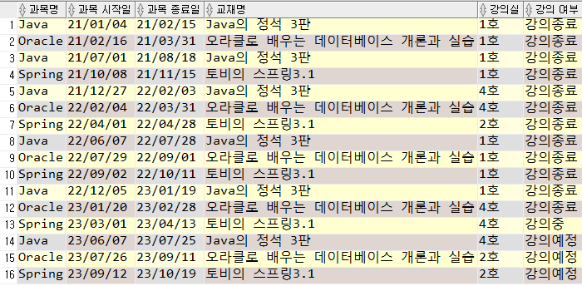

업무 SQL 관리자 - 특정 교사 강의 정보 조회
1번 교사의
과거 진행한 과목, 현재 진행 중인 과목,
앞으로 진행할 과목 정보 조회

Slide 36
업무 SQL 관리자 - 특정 과정의 과목 정보 조회
create or replace procedure procCurSubInfoR_h(
pCurSeq number
)
is
vscurrtName vwCurrInfo.curriculumName%type;
. . .
cursor vcursor is select distinct vc.curriculumName, vs.subjectName, vs.cursubStart, vs.cursubEnd, vs.bookName,
. . .
begin
open vcursor;
loop
fetch vcursor into vscurrtName, vsubName, vcursubStart, vcursubEnd, vbookName, vteacherName;
exit when vcursor%notfound;
dbms_output.put_line('과정명: '||vscurrtName||' / 과목명: '||rpad(vsubName, 6)||' / 과목 시작일: '||cursubStart||' / 과목 종료일: '||vcursubEnd||' / 교재명: '||rpad(vbookName, 30)||' / 교사명: '||vteacherName);
end loop;
close vcursor;
end procCurSubInfoR_h;
Notes:
특정 과정에서 운영되는 과목에 관한 정보를 조회하는 기능입니다.
과정 번호를 입력하면 해당 과정명과 해당 과정에 속한 과목명, 과목 시작일, 과목 종료일, 사용되는 교재명, 가르치는 교사명을 확인할 수 있습니다.

Slide 37
업무 SQL 관리자 - 특정 과정의 과목 정보 조회
begin
procCurSubInfoR_h(9);
end;
9번 과정의
과정명, 과목명, 과목 시작일 및 종료일, 교재명, 교사명 조회
begin
procCurSubInfoR_h(38);
end;
38번 과정의
과정명, 과목명, 과목 시작일 및 종료일, 교재명, 교사명 조회

Slide 38
업무 SQL 관리자 - 교육생 수강 과정 조회
select distinct
curri.curriculumName as 과정명,
curri.curriculumStart as 시작일,
curri.curriculumend as 종료일,
lec.lectureroomnum as 강의실,
cer.certificatedetail as 수료및중도탈락여부,
case
when cer.certificatedetail = '졸업' or cer.certificatedetail = '수강중' then curri.curriculumend
when cer.certificatedetail = '중도탈락' then cer.certificatedate
end as 수료및중도탈락날짜
from tblstudent st
inner join tblselect s
on st.select_seq = s.select_seq
. . .
where st.student_seq = 333;
Notes:
관리자가 특정 교육생 번호를 선택 시 교육생이 수강했거나 수강중인 과정의 기본 정보를 출력해주는 기능을 구현했습니다.
where 절 조건에 조회하고 싶은 교육생의 번호를 입력하면 해당 교육생이 수강한 과목의 기본정보와 수료상태 및 중도탈락 여부가 출력됩니다.

Slide 39
업무 SQL 관리자 - 교육생 수강 과정 조회
Notes:
입력한 학생의 상태에 따라 졸업, 수강중, 중도탈락이 출력됩니다.

Slide 40
업무 SQL 교사 - 특정 과목의 교육생 성적 조회
create or replace procedure procshowscore_w(psub in number)
is
v_sname tblsubject.subjectname%type;
v_name vwselectinfo.applicantname%type;
v_atscore tblscore.attscore%type;
v_pscore tblpracticaltest.practicalscore%type;
v_wscore tblwrittentest.writtenscore%type;
v_sum number;
…
tsc.attscore, tpt.practicalscore, twt.writtenscore,
tsc.attscore+tpt.practicalscore+twt.writtenscore
fetch vcursor into v_sname, v_name, v_atscore, v_pscore, v_wscore, v_sum;
exit when vcursor%notfound;
dbms_output.put_line(v_sname||' '||v_name||' '||v_atscore||' '||v_pscore||' '||v_wscore||' '||v_sum);
end loop;
close vcursor;
end procshowscore_w;
begin
procshowscore_w(과목번호);
end;
Notes:
완진

Slide 41
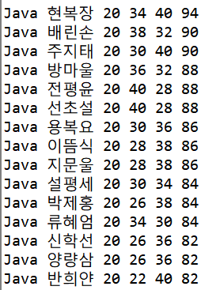
업무 SQL 교사 - 특정 과목의 교육생 성적 조회

Slide 42
업무 SQL 교사 - 교육생 출결 현황 조회
create or replace procedure procshowattend_w(pcur in number, pstu in number)
is
v_stuseq tblstudent.student_seq%type;
v_name vwselectinfo.applicantname%type;
vrowa tblattendance%rowtype;
vrowt tblabsent%rowtype;
vrows tblsubject%rowtype;
v_tname tblteacher.teachername%type;
. . .
DBMS_OUTPUT.PUT_LINE(v_name || ' , ' || v_stuseq ||
. . .
' , ' || vrowt.absent || ' , ' || vrows.subject_seq || ' , ' || vrows.subjectname || ' , ' || v_tname);
end if;
end loop;
close vcursor;
end procshowattend_w;
begin
procshowattend_w(과목번호, 교육생번호);
end;
Notes:
-- 과목번호, 교육생번호에 따른 출결정보
왼쪽은 생성코드 , 오른쪽은 실행코드

Slide 44
업무 SQL 교사 - 교육생 성적 순위 입출력
create or replace trigger trgbestjava
after update on bfbestjava
for each row
begin
if :new.attscore + :new.practicalscore + :new.writtenscore <= 100 then
…
where applicantname = :new.applicantname;
end if;
elsif :new.attscore + :new.practicalscore + :new.writtenscore > 100 then
dbms_output.put_line('총점이 100점을 초과하였습니다. 다시 입력해주세요.');
end if;
end;
update bfbestjava set writtenscore = -30 where applicantname = '배린손';
update bfbestjava set writtenscore = 100 where applicantname = '배린손';
update bfbestjava set writtenscore = 30 where applicantname = '배린손';
select subjectname as "과목명",applicantname as "학생이름",attscore as "출결점수",
practicalscore as "실기점수",writtenscore as "필기점수" ,attscore+practicalscore+writtenscore as "총점",
dense_rank() over(order by attscore+practicalscore+writtenscore desc) as "순위" from afbestjava;

Slide 46
업무 SQL 교사 - 교육생 취업률 조회
create or replace procedure procJobRate_j(
p_curriculum_seq in number
)
is
v_employment_rate number;
begin
. . .
dbms_output.put_line('[' || p_curriculum_seq || ']번 과정의 취업률');
dbms_output.put_line('============================');
dbms_output.put_line(' ');
dbms_output.put_line('취업률: ' || v_employment_rate || '%');
dbms_output.put_line(' ');
dbms_output.put_line('============================');
end procJobRate_j;
begin
procJobRate_j(3);
end;
Notes:
교사가 각 과정별 교육생들의 취업률을 조회할 수 있는 기능을 프로시저로 구현했습니다.
선언부에서 과정번호를 매개변수로 선언하고, 취업률을 지역변수로 선언한 후
실행부에서 교육생의 수강여부가 = 'Y'인 교육생의 개수를 구한뒤 이를 토대로 취업률을 계산하는 코드를
실행하게끔 프로시저를 구현했습니다.
호출코드에서 조회하고 싶은 과정 번호를 입력하면 해당 과정의 취업률이 출력됩니다.

Slide 47
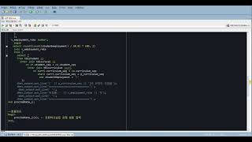

Slide 48
업무 SQL 교사 - 과정 평가 조회
create or replace procedure procCurEval_j(
pteacher_seq number
)
is
vstudent_seq tblcureval.student_seq%type;
vcurriculumname tblcurriculum.curriculumname%type;
vevalscore tblcureval.evalscore%type;
vevalcontent tblcureval.evalcontent%type;
. . .
begin
dbms_output.put_line('========================');
dbms_output.put_line('학생번호 : ' || vstudent_seq);
dbms_output.put_line('과정명: ' || vcurriculumname);
dbms_output.put_line('평가점수: ' || vevalscore);
dbms_output.put_line('평가내용: ' || ltrim(vevalcontent));
dbms_output.put_line('=======================');
end procCurEval_j;
begin
procCurEval_j(1);
end;
Notes:
교사가 자신이 가르친 과정에 대해 교육생들이 입력한 강의평가를 조회할 수 있는 기능을 프로시저로 구현했습니다.
선언부에서 교사번호를 매개변수로 입력받아 호출코드에서 교사 본인의 번호를 입력하면
본인이 가르친 모든 과정에 대한 교육생들의 강의평가가 출력됩니다.

Slide 49
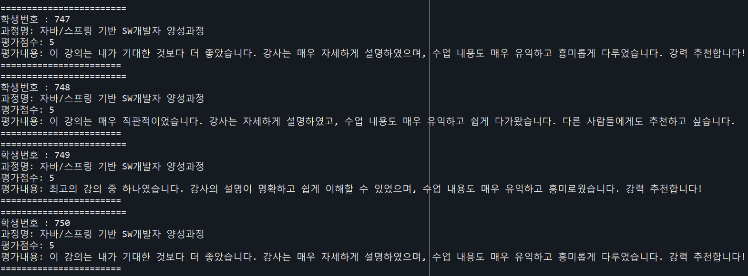
업무 SQL 교사 - 과정 평가 조회
Notes:
1번 교사가 가르친 모든 과정에 대한 강의평가가 출력됩니다.

Slide 50
업무 SQL 교육생 - 개인정보 조회
create or replace procedure procselectinfo_w (
pid in varchar2,
ppw in varchar2
)
is
vrow vwstudentinfo_w%rowtype;
cursor vcursor is
select
vwstudentinfo_w.이름, vwstudentinfo_w.비밀번호,
vwstudentinfo_w.전화번호,
…
dbms_output.put_line('과정시작날짜' ||' '|| vrow.과정시작날짜);
dbms_output.put_line('과정종료날짜' ||' '|| vrow.과정종료날짜);
end if;
close vcursor;
end procselectinfo_w;
begin
procselectinfo_w('아이디', 비밀번호);
end;
Notes:
완진

Slide 52
업무 SQL 교육생 - 로그인
create or replace procedure procStudentLogin_j(
papplicantssn varchar2)
is
vcapplicantssn tblapplicant.applicantssn%type;
vcapplicantname tblapplicant.applicantname%type;
vcapplicanttel tblapplicant.applicanttel%type;
vccurriname tblcurriculum.curriculumname%type;
vccurristart tblcurriculum.curriculumstart%type;
vclec_seq tbllecture.lecture_seq%type;
begin dbms_output.put_line('========================'); dbms_output.put_line(' 마이페이지 '); dbms_output.put_line( '이름 : ' || vcapplicantname); dbms_output.put_line('주민번호: ' || vcapplicantssn); dbms_output.put_line('전화번호 : ' || vcapplicanttel); dbms_output.put_line('과정명 : ' || vccurriname); dbms_output.put_line('과정시작일 : ' || vccurristart); dbms_output.put_line('강의실번호 : ' || vclec_seq); dbms_output.put_line('========================');
end procStudentLogin_j;
begin
procStudentLogin_j('1448626');
end;
Notes:
교육생이 본인의 계정으로 로그인 할 수 있는 기능을 프로시저로 구현했습니다.
선언부에서 비밀번호로 활용할 교육생의 주민등록번호를 매개변수로 선언한 후
실행부에서 where 조건을 통해 매개변수로 주민등록번호 뒷자리 7자리를 입력하면 교육생 본인의 정보가
출력되도록 구현했습니다.
호출코드에서 교육생 본인의 주민등록번호 뒷자리를 입력하면 본인정보가 출력됩니다.

Slide 53
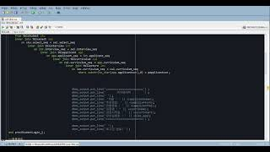

Slide 54
업무 SQL 교육생 - 입/퇴실 현황 조회
create or replace procedure procAttendanceDay_j(
pdate date,
pstudent_seq number
)
is
cursor vcursor is
begin
open vcursor;
fetch vcursor into vattendancedate, vattendancechecktime, vattendanceouttime;
close vcursor;
dbms_output.put_line('========================');
dbms_output.put_line('날짜 : ' || vattendancedate);
dbms_output.put_line('입실시간: ' ||vattendancechecktime);
dbms_output.put_line('퇴실시간: ' ||vattendanceouttime);
dbms_output.put_line('=======================');
end procAttendanceDay_j;
ANSI - SQL / PL/SQL
begin
procAttendanceDay_j('23/01/12',721);
end;
Notes:
교육생이 본인의 입/퇴실 시간을 조회할 수 있는 기능을 프로시저로 구현했습니다.
선언부에서 날짜와 교육생번호를 매개변수로 선언한 후
실행부에서 커서를 통해 매개변수로 입력받은 날짜 및 교육생번호와 일치하는 항목을 찾도록 구현했습니다.
호출코드에서 조회하고자 하는 날짜와 교육생 본인의 번호를 입력하면 해당 날짜의 입/퇴실 시간이 출력됩니다.

Slide 55
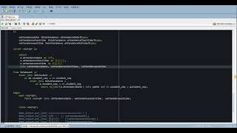

Slide 56
감사합니다.
3조 : 연진섭, 김완진, 김재욱, 한효원

